Slide 1

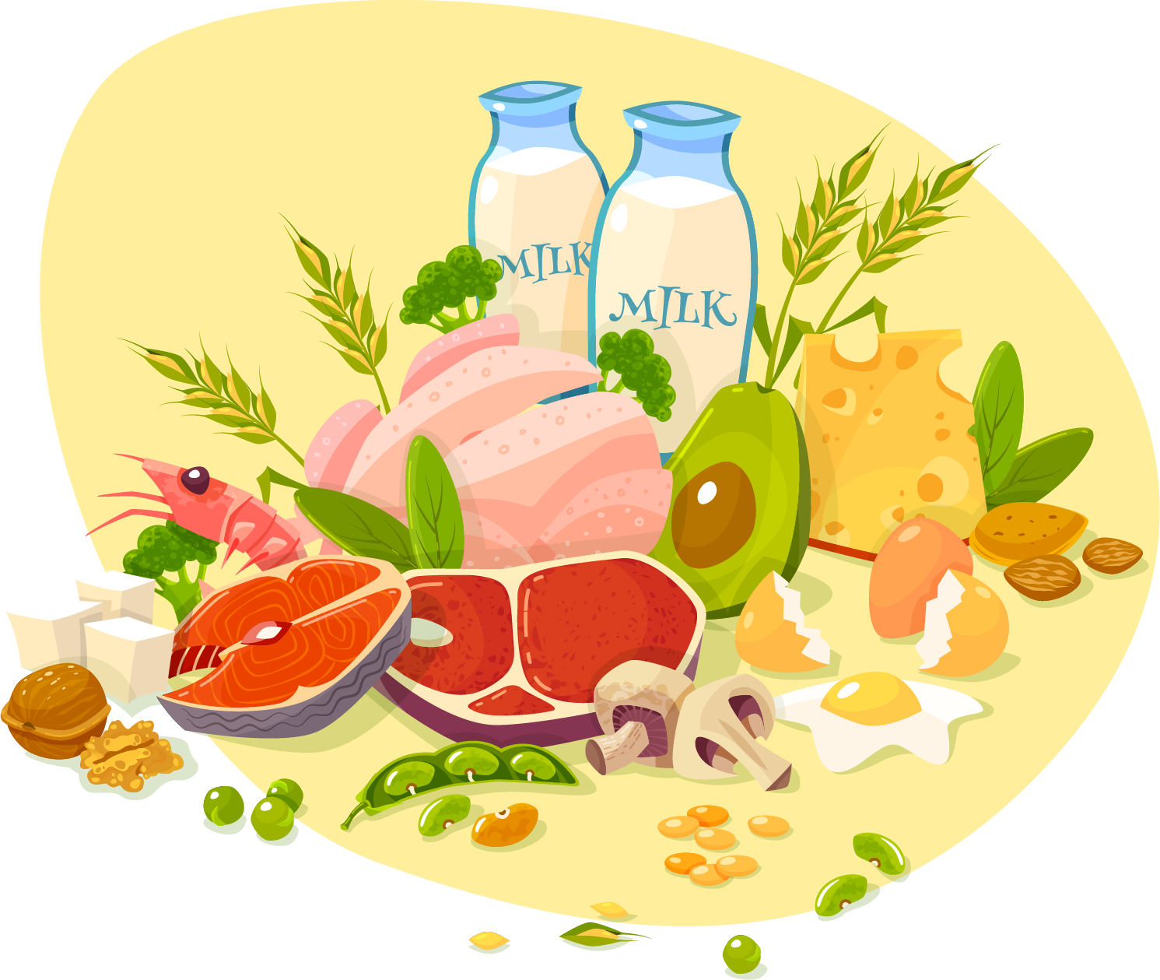
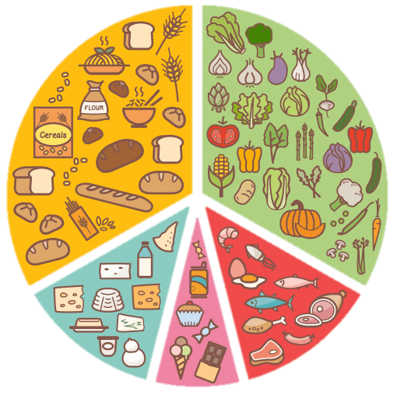
KHOA HỌC
Tại sao cần ăn phối hợp nhiều loại thức ăn
Tại sao cần ăn phối hợp nhiều loại thức ăn

Slide 2
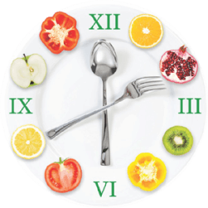
Hiểu được để có sức khoẻ tốt phải ăn phối hợp nhiều loại thức ăn và thường xuyên thay đổi món.
Hiểu về tháp dinh dưỡng: cần ăn đủ các nhóm thức ăn chứa nhiều chất bột đường, nhóm chứa nhiều vi-ta-min và chất khoáng; ăn vừa phải nhóm thức ăn chứa nhiều chất đạm; ăn có mức độ nhóm chứa nhiều chất béo; ăn ít đường và hạn chế muối
YÊU CẦU CẦN ĐẠT
Biết cách chọn lựa các loại thức ăn tốt cho sức khoẻ và cân đối theo tháp dinh dưỡng

Slide 3
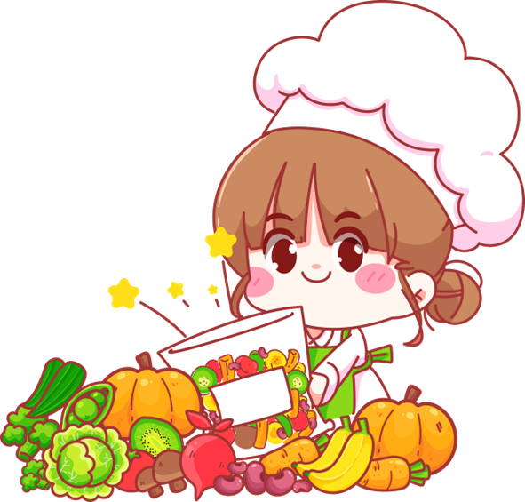
KHỞI ĐỘNG

Slide 4




Muốn biết tại sao chúng ta cùng trả lời các câu hỏi sau đây trước nhé!

Slide 5

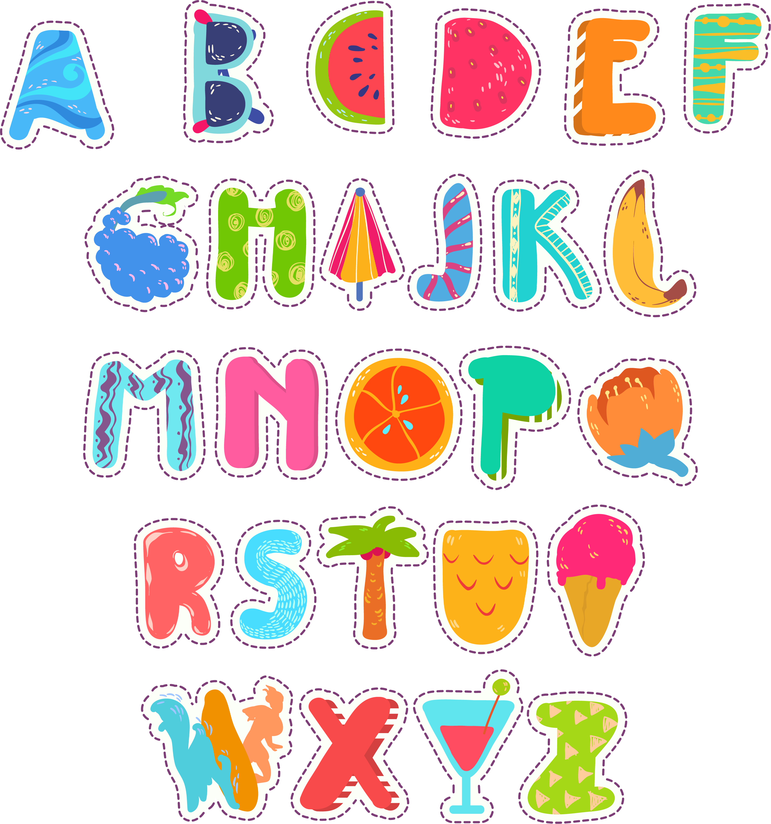
Vai trò của chất bột đường đối với
cơ thể:
Cung cấp năng lượng cần thiết cho mọi hoạt động
và duy trì nhiệt độ cơ thể
Giàu năng lượng và giúp cơ thể hấp thu
các vi-ta-min: A, D, E, K
Xây dựng và đổi mới cơ thể: tạo tế bào mới,
thay thế tế bào già bị hủy hoại.

Slide 6
Dòng nào dưới đây chỉ nêu tên các loại thức ăn chứa chất đạm?
Rau xà lách, bưởi, thịt bò, trứng, sữa
Dừa, đậu phộng, đầu ăn, khoai lang, cá
Thịt, cá, trứng, sữa, hải sản, các loại đậu

Slide 7
Chọn phát biểu đúng trong các đáp án dưới đây?
Vi-ta-min là những chất tham gia trực tiếp
vào việc xây dựng cơ thể.
Chất xơ không có giá trị dinh dưỡng nhưng rất cần thiết để đảm bảo các hoạt động sống.
Cơ thể cần một lớn chất khoáng đẻ tạo men thúc đẩy.

Slide 8

Mỗi một chất có một vai trò khác nhau.
Cơ thể không thể sử dụng 1 chất mà phát triển bình thường.

Slide 9
KHOA HỌC
Tại sao cần ăn phối hợp nhiều loại thức ăn
Tại sao cần ăn phối hợp nhiều loại thức ăn

Slide 10

KHÁM PHÁ

Slide 11

Tại sao chúng ta nên ăn phối hợp nhiều loại thức ăn và thường xuyên thay đổi món ăn ?

Slide 12
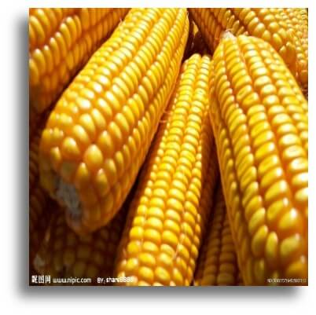


Chúng ta nên ăn phối hợp nhiều loại thức ăn và thường xuyên thay đổi món ăn vì:
Mỗi loại thức ăn chỉ cung cấp một số chất dinh dưỡng nhất định ở những tỉ lệ khác nhau.

Slide 13
Chúng ta nên ăn phối hợp nhiều loại thức ăn và thường xuyên thay đổi món ăn vì:
Ăn phối hợp nhiều loại thức ăn và thường xuyên thay đổi món sẽ cung cấp đầy đủ chất dinh dưỡng cho cơ thể và giúp chúng ta ăn ngon miệng hơn.

Slide 14


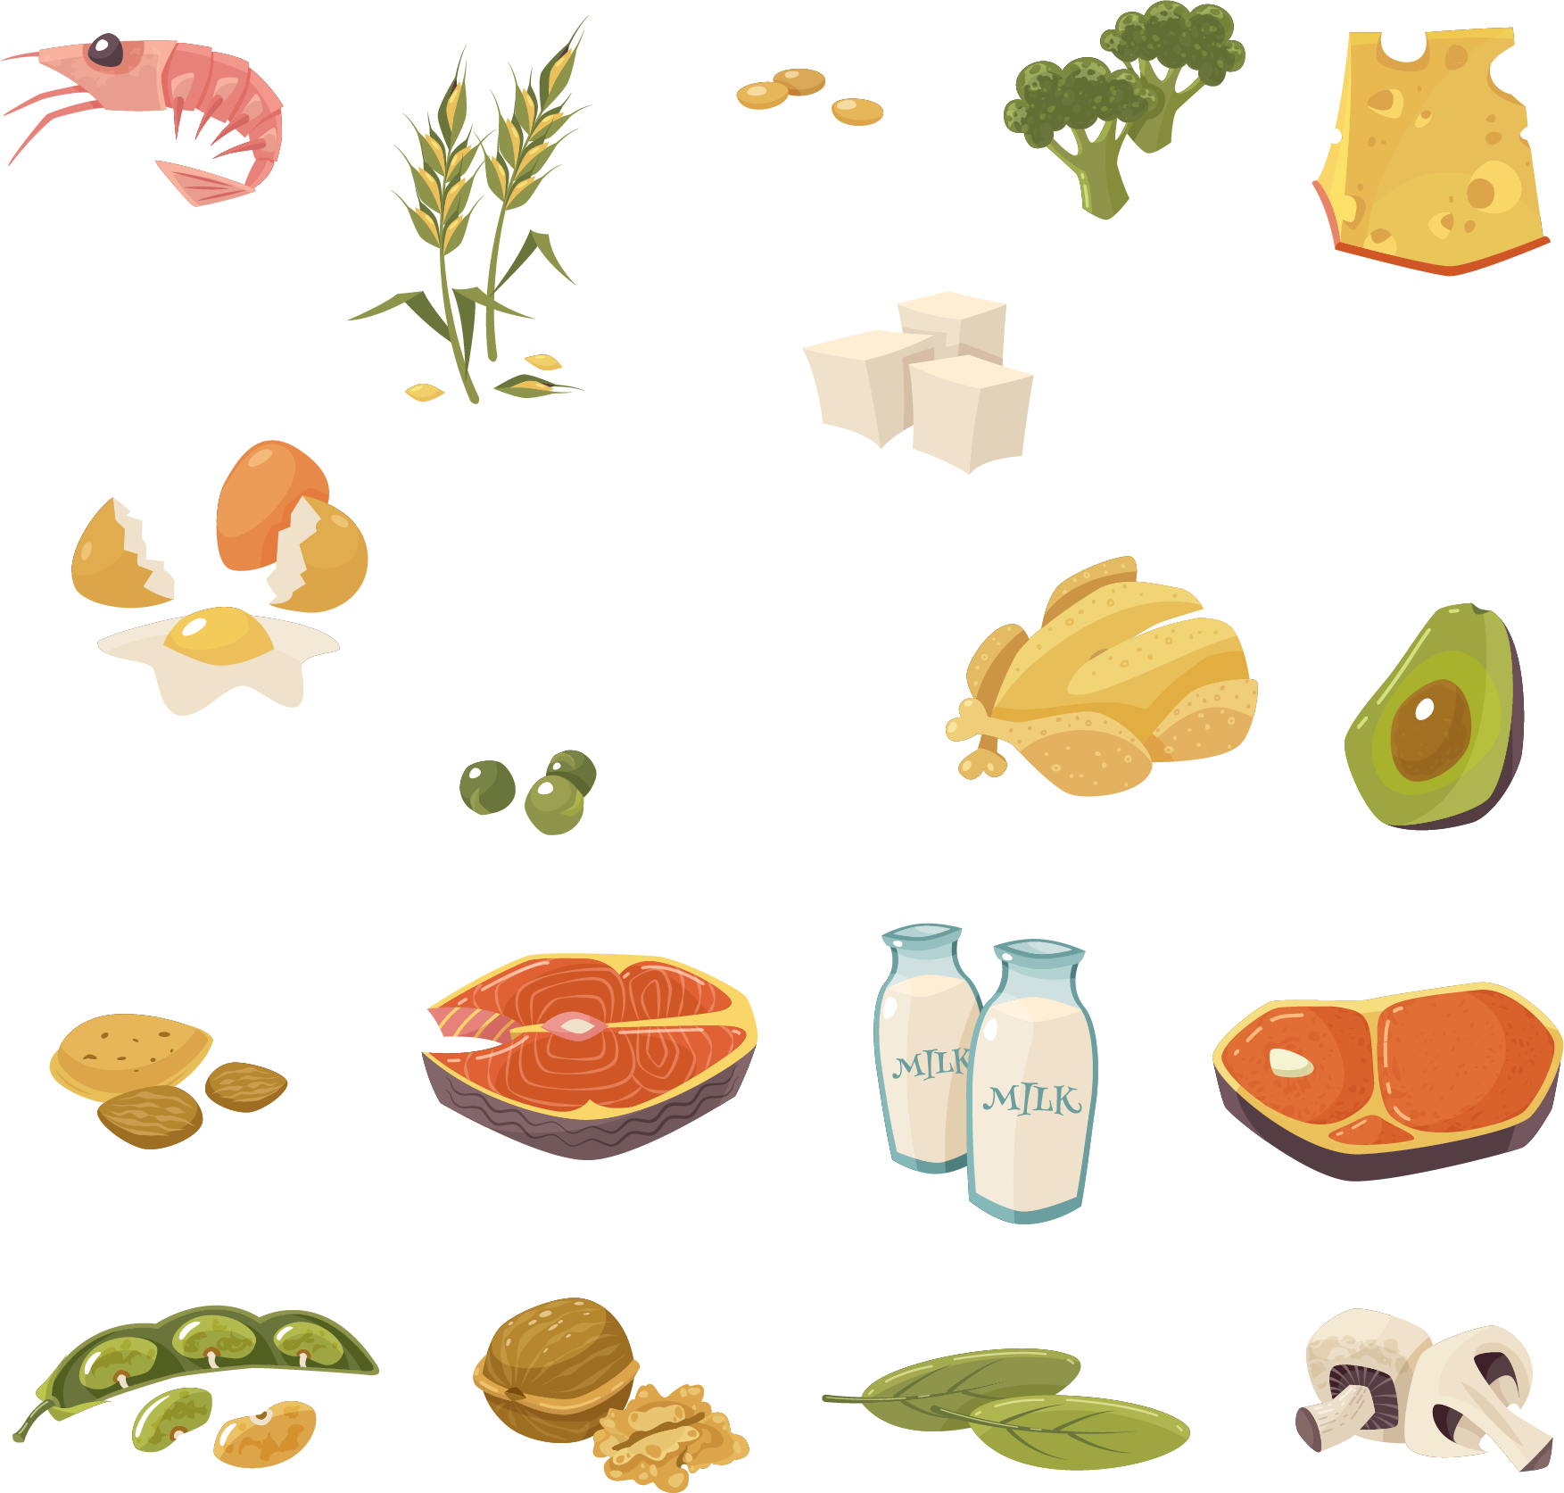
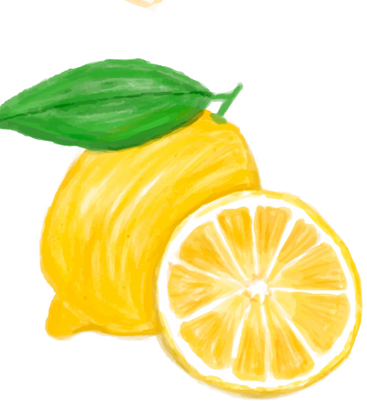

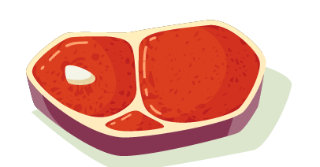
THỰC ĐƠN HAPPY
Trà chanh
Lúa mì
Sữa tươi
Nấm
Đậu
Trứng
Cà chua
Súp lơ
Cá
Thịt

Slide 15
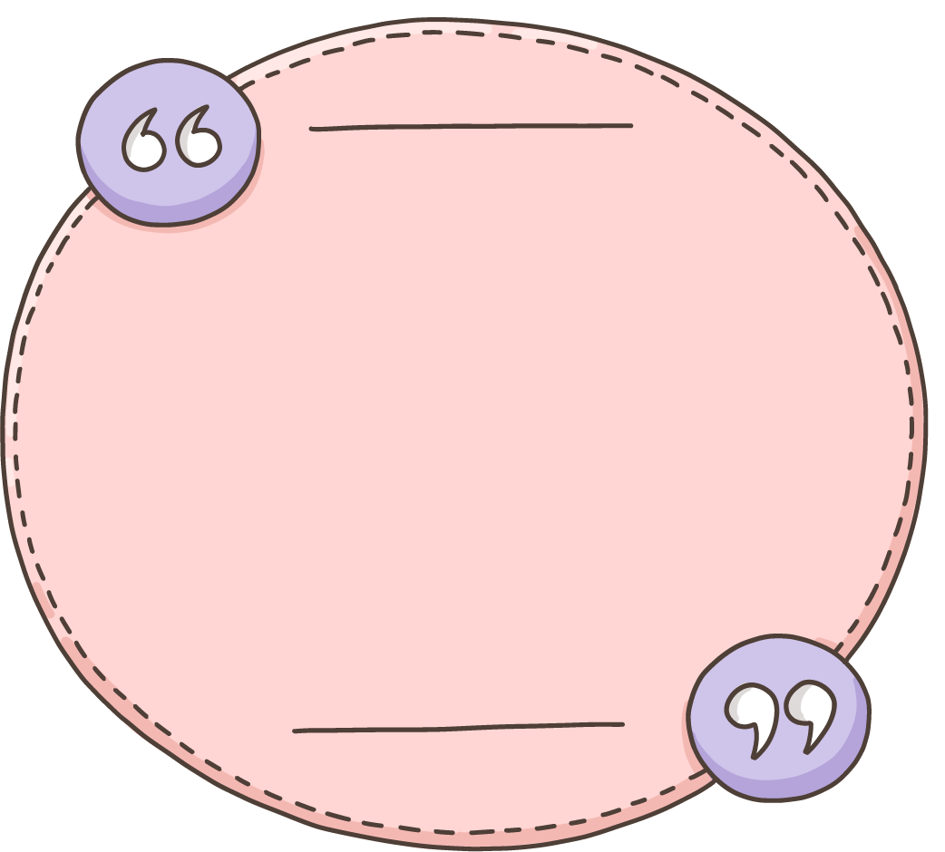
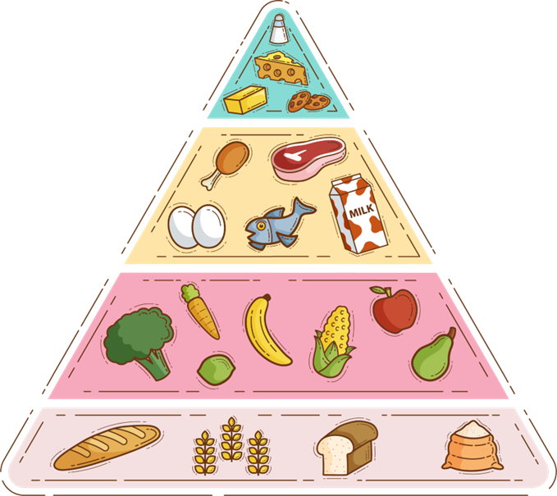
Thế nhưng, không phải chúng ta ăn nhiều loại ăn cùng với nhau đều sẽ tốt. Cần phải có liều lượng nhất định.

Slide 16
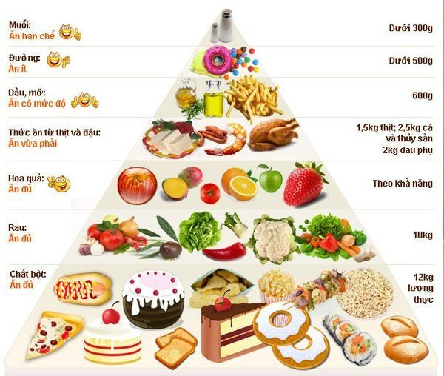
Tìm hiểu tháp dinh dưỡng cân đối
Nghiên cứu Tháp dinh dưỡng và nói tên nhóm thức ăn:
- Cần ăn đủ
- Ăn vừa phải
- Ăn có mức độ
- Ăn ít
- Ăn hạn chế

Slide 17
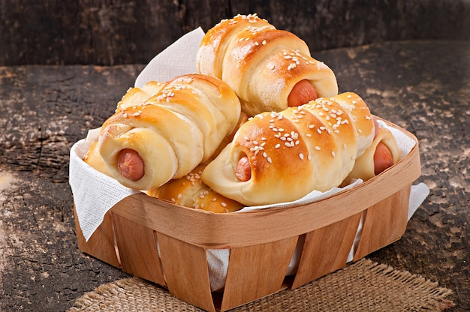
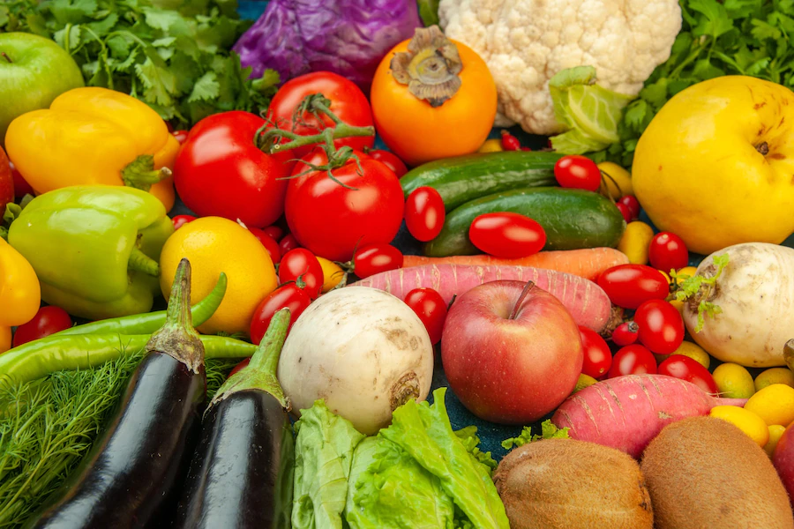
Nhóm thức ăn cần ăn đủ
- Lương thực (12 kg)
- Rau (10 kg)
- Quả chín (theo khả năng)

Slide 18
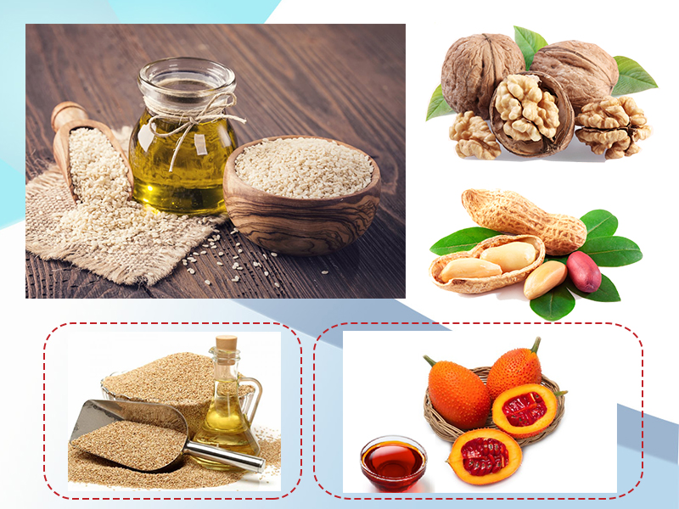
Nhóm thức ăn cần ăn có mức độ
- Dầu mỡ, vừng lạc (600g)

Slide 19
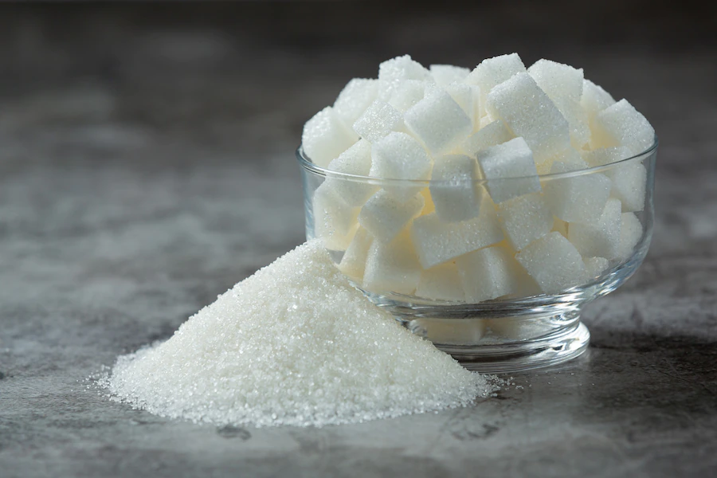
Nhóm thức ăn cần ăn ít
- Đường (dưới 500g)

Slide 20
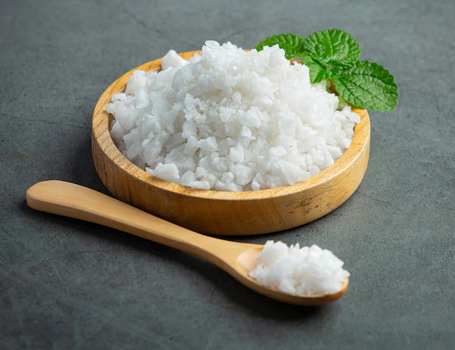
Nhóm thức ăn cần ăn hạn chế
- Muối (dưới 300g)

Slide 21
KẾT LUẬN
Các thức ăn chứa nhiều chất bột đường, vi-ta-min, chất khoáng và chất xơ cần được ăn đầy đủ.
Các thức ăn chứa nhiều chất đạm cần được ăn vừa phải.
Đối với các thức ăn chứa nhiều chất béo nên ăn có mức độ.
Không nên ăn nhiều đường và hạn chế ăn muối.

Slide 22
GHI NHỚ
Không có một loại thức ăn nào có thể cung cấp đủ các chất cần thiết cho hoạt động sống của cơ thể. Tất cả những chất mà cơ thể cần đều phải lấy từ nhiều nguồn thức ăn khác nhau. Để có sức khoẻ tốt, chúng ta phải ăn phối hợp nhiều loại thức ăn và thường xuyên thay đổi món ăn.

Slide 23


AI ĐÚNG AI SAI
Các bạn đọc các ý kiến và đưa ra nhận xét
đúng hoặc sai với ý kiến đó.

Slide 24
Nên ăn thật nhiều món ăn mà chúng ta thích.
ĐÚNG
SAI

Slide 25
Hằng ngày cần ăn đủ lượng tinh bột và rau xanh cần thiết.
ĐÚNG
SAI

Slide 26
Nước ngọt là thức uống bổ sung đường cho cơ thể. Nên cần uống nhiều.
ĐÚNG
SAI

Slide 27
Ăn thật nhiều thịt, cá thì mới tốt cho sức khỏe.
ĐÚNG
SAI

Slide 28
CHÚC CÁC EM HỌC TỐT!
CHÚC CÁC EM HỌC TỐT!

